Slide 2
Para qualificar a gestão da assistência farmacêutica nas três esferas do SUS, e contribuir para a ampliação do acesso aos medicamentos e da atenção à saúde prestada à população, o Departamento de Assistência Farmacêutica e Insumos Estratégicos do Ministério da Saúde (DAF/SCTIE/MS), apresenta o HÓRUS - Sistema Nacional de Gestão da Assistência Farmacêutica. Esse sistema foi inicialmente desenvolvido por meio da parceria estabelecida em 2009 entre o DAF/SCTIE; a Secretaria Municipal de Saúde de Recife (SMS/PE); a Empresa Pública de Informática do Recife (Emprel); o Departamento de Informática do SUS (DATASUS/SE); o Conselho Nacional de Secretários de Saúde (CONASS) e o Conselho Nacional de Secretarias Municipais de Saúde (CONASEMS). Posteriormente, seu aprimoramento passou a ser realizado pelo DATASUS que, em cooperação com estados e municípios, disponibiliza versões de acordo com as necessidades de seus usuários. Sua disponibilização é regulamentada por meio das Portarias GM/MS nº 1.554/2013 e nº 1.555/2013

Slide 3
O HÓRUS foi desenvolvido para gestão dos medicamentos e insumos dos Componentes da Assistência Farmacêutica e do Subsistema de Atenção à Saúde Indígena (SASISUS). Este sistema possui diversas características que garantem sua singularidade:
Desenvolvido em plataforma web;
Integrado ao Cadastro Nacional de Usuários - CadSUS Web;
Integrado ao Cadastro Nacional de Estabelecimentos de Saúde - CNES;
Cadastro de produtos centralizado e de acordo com o Catálogo de Materiais e Medicamentos do Governo Federal - CATMAT;
Desenvolvido de acordo com as regras pautadas na legislação vigente;
Parametrizado de acordo com as regras dos Protocolos Clínicos e Diretrizes Terapêuticas - PCDT e da Tabela de Procedimentos, Medicamentos e OPM do SUS - SIGTAP;
Perfil de acesso de acordo com as especificidades do fluxo de entrada, distribuição e dispensação de produtos nos serviços de saúde.

Slide 4
A seguir são apresentados os principais benefícios obtidos com o uso do HÓRUS:
Identificação em tempo real dos estoques nos estabelecimentos de saúde que gerenciam medicamentos e insumos;
Rastreabilidade dos produtos distribuídos e dispensados;
Controle e monitoramento dos recursos financeiros investidos na aquisição e distribuição dos medicamentos;
Geração do arquivo de Autorizações de Procedimentos Ambulatoriais (APAC) para repasse de recursos financeiros;
Geração dos livros de medicamentos sujeitos a controle especial - Portaria 344/98 e RDC 11/2011;
Agendamento das dispensações, identificação da demanda de atendimento e da origem das prescrições;
Conhecimento do perfil de acesso e utilização de medicamentos e insumos nos serviços;
Contribuição com a formação da Base Nacional de dados de ações e serviços da Assistência Farmacêutica no SUS (Portaria GM/MS nº 271/2013), que auxilia o monitoramento e avaliação da assistência farmacêutica no país.
Este sistema pode ser utilizado em diversos tipos de serviço que gerenciam medicamentos e insumos.

Slide 5
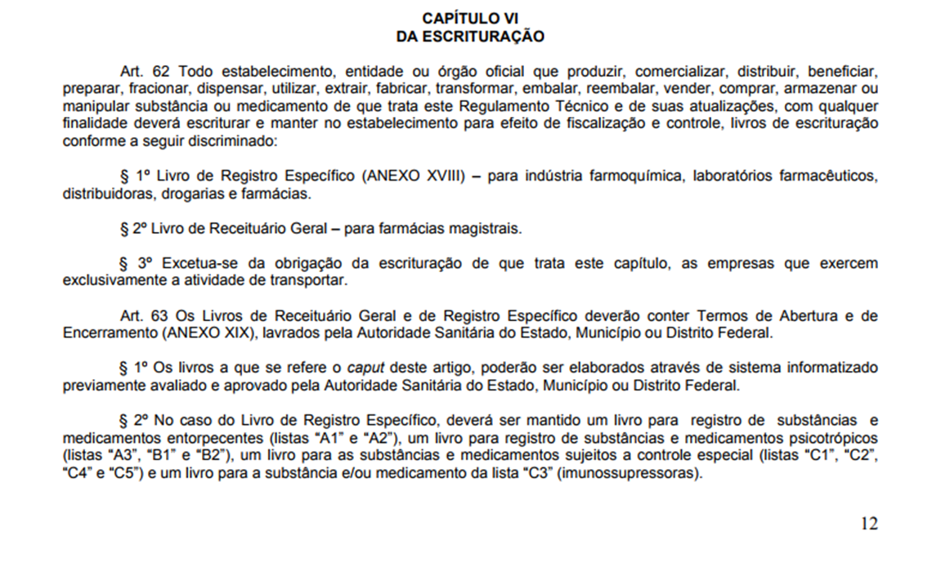

Slide 6
PORTARIA Nº 938, DE 7 DE ABRIL DE 2017
Altera a Portaria nº 957/GM/MS, de 10 de maio de 2016.
O MINISTRO DE ESTADO DA SAÚDE, SUBSTITUTO, no uso das atribuições que lhe conferem os incisos I e II
do parágrafo único do art. 87 da Constituição, e
Considerando a Lei nº 8.080, de 19 de setembro de 1990, que dispõe sobre as condições para a promoção,
proteção e recuperação da saúde, a organização e o funcionamento dos serviços correspondentes e dá
outras providências;
Considerando o Decreto nº 8.789, de 29 de junho de 2016, que dispõe sobre o compartilhamento de bases
de dados na administração pública federal;
Considerando a Lei nº 11.903, de 14 de janeiro de 2009, que dispõe sobre o rastreamento da produção e do
consumo de medicamentos por meio de tecnologia de captura, armazenamento e transmissão eletrônica
de dados;
Considerando o Decreto nº 7.508, de 28 de junho de 2011, que regulamenta a Lei nº 8.080, de 1990, para
dispor sobre a organização do Sistema Único de Saúde (SUS), o planejamento da saúde, a assistência à
saúde e a articulação interfederativa, e dá outras providências;
Considerando a Portaria nº 2.073/GM/MS, de 31 de agosto de 2011, que regulamenta o uso de padrões de
interoperabilidade e informação em saúde para sistemas de informação em saúde no âmbito do SUS, nos
níveis federal, estadual, distrital e municipal, e para os sistemas privados e do setor de saúde suplementar;
Considerando a Resolução nº 6, de 6 de novembro de 2013, da CIT que dispõe sobre as regras para
implantação de novos aplicativos, sistemas de informação em saúde ou novas versões de sistemas e
aplicativos já existentes no âmbito do SUS e que envolvam a sua utilização pelo Ministério da Saúde e
Secretarias Estaduais, do Distrito Federal e Municipais de Saúde;
Considerando a Portaria nº 940/GM/MS, de 28 de abril de 2011, que regulamenta o Sistema Cartão
Nacional de Saúde;
Considerando a Portaria nº 1.214/GM/MS, de 13 de junho de 2012, que institui o Programa Nacional de
Qualificação da Assistência Farmacêutica no âmbito do SUS (QUALIFARSUS);
Considerando a Portaria nº 1.554/GM/MS, de 30 de julho de 2013, que dispõe sobre as regras de
financiamento e execução do Componente Especializado da Assistência Farmacêutica no âmbito do SUS;
Considerando a Portaria nº 1.555/GM/MS, de 30 de julho de 2013, que dispõe sobre as regras de
financiamento e execução do Componente Básico da Assistência Farmacêutica no âmbito do SUS;
Considerando a Portaria nº 1/GM/MS, de 2 de janeiro de 2015, que estabelece o elenco de medicamentos e
insumos da Relação Nacional de Medicamentos Essenciais (RENAME) no âmbito do SUS;
Considerando a Portaria nº 111/GM/MS, de 28 de janeiro de 2016, que dispõe sobre o Programa Farmácia
Popular do Brasil;
Considerando a Lei nº 13.410, de 28 de dezembro de 2016, que altera a Lei nº 11.903, de 14 de janeiro de
2009, para dispor sobre o Sistema Nacional de Controle de Medicamentos;

Slide 7
Considerando a pactuação ocorrida na reunião de 26 de janeiro de 2017 na Comissão Intergestores
Tripartite (CIT), resolve:
Art 1º Esta Portaria altera a Portaria nº 957/GM/MS, de 10 de maio de 2016, publicada no DOU 89, Seção 1,
pg. 82, de 11 de maio de 2016.
Art 2º Os Municípios, Estados, Distrito Federal, estabelecimentos federais e Programa Farmácia Popular do
Brasil terão até 90 (noventa) dias para o início da transmissão após a homologação e disponibilização do
serviço (web service).
Art. 3º Caso o ente federativo não tenha transmitido as informações relativas ao conjunto de dados e
eventos referentes aos medicamentos e insumos da Relação Nacional de Medicamentos Essenciais
(Rename) que trata a Portaria nº 957/GM/MS, de 10 de maio de 2016, e não envie justificativa no prazo
estabelecido ou caso esta não seja aceita pelo Ministério da Saúde, poderão ser suspensos os repasses de
recursos financeiros do Ministério da Saúde relacionados à Assistência Farmacêutica de acordo com a
legislação vigente.
§ 1º O envio pelo ente, de dados não fidedignos ou de baixa representatividade, de acordo com parâmetros
definidos pelo Ministério da Saúde e acordados no âmbito da CIT, estará sujeito as penalidades do caput.
§ 2º Os recursos financeiros não repassados aos entes federativos pelo Ministério da Saúde, conforme
sanção que trata o caput, serão transferidos a posteriori e de forma integral assim que o ente federativo se
adequar as regulamentações da Portaria nº 957/GM/MS, de 10 de maio de 2016, por meio da utilização do
sistema Hórus, ou regularização do envio de dados para o web service, ou por meio de envio de justificativa
aceita pelo Ministério da Saúde.
§ 3º Para os medicamentos pertencentes ao Grupo 1B do Componente Especializado da Assistência
Farmacêutica (CEAF), dada a especificidade de financiamento, a recomposição de forma integral dos valores
de que trata o § 2º será acordada no âmbito da CIT.
§ 4º As informações e prazos para envio da justificativa serão disponibilizadas no sítio eletrônico:
www.saude.gov.br/medicamentos.
Art. 4º Esta Portaria entra em vigor na data de sua publicação.
ANTONIO CARLOS FIGUEIREDO NARDI

Slide 8
RIO GRANDE DO NORTE REFERÊNCIA: SETEMBRO/17

Slide 9
COMPARATIVO

Slide 13
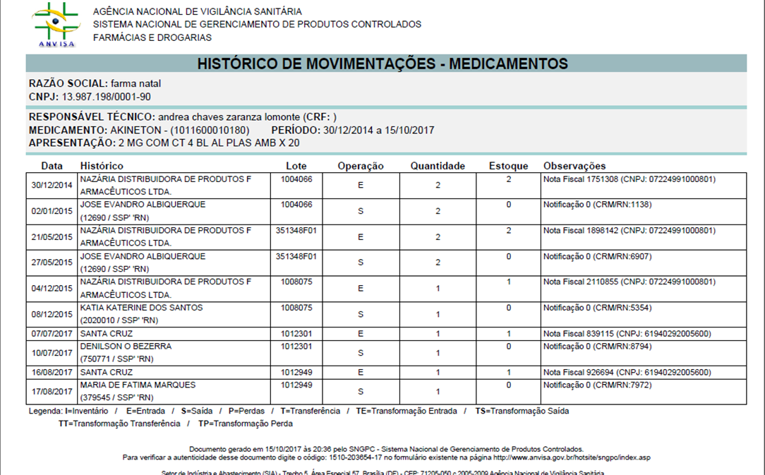

Slide 14
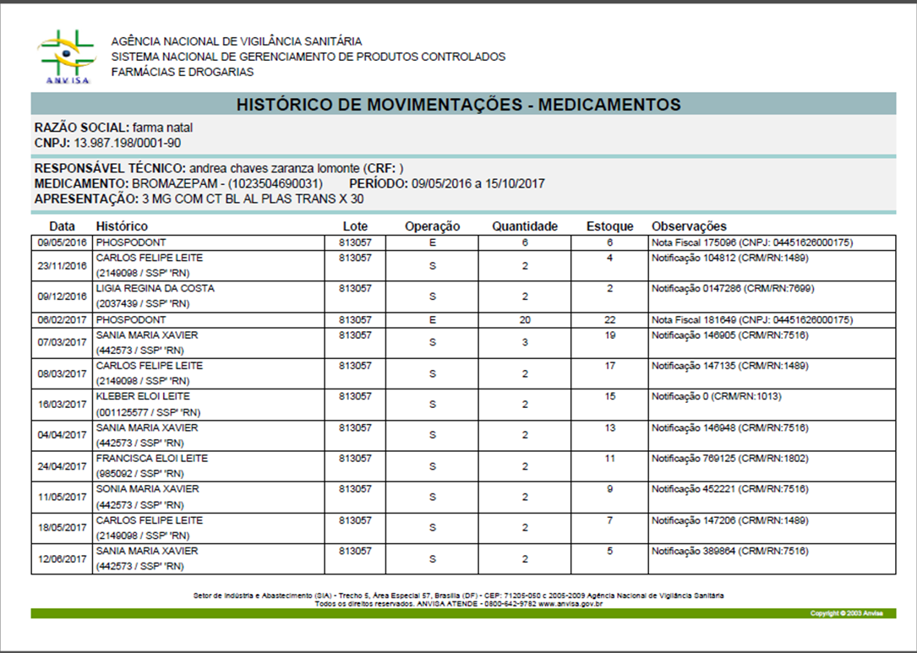

Slide 24
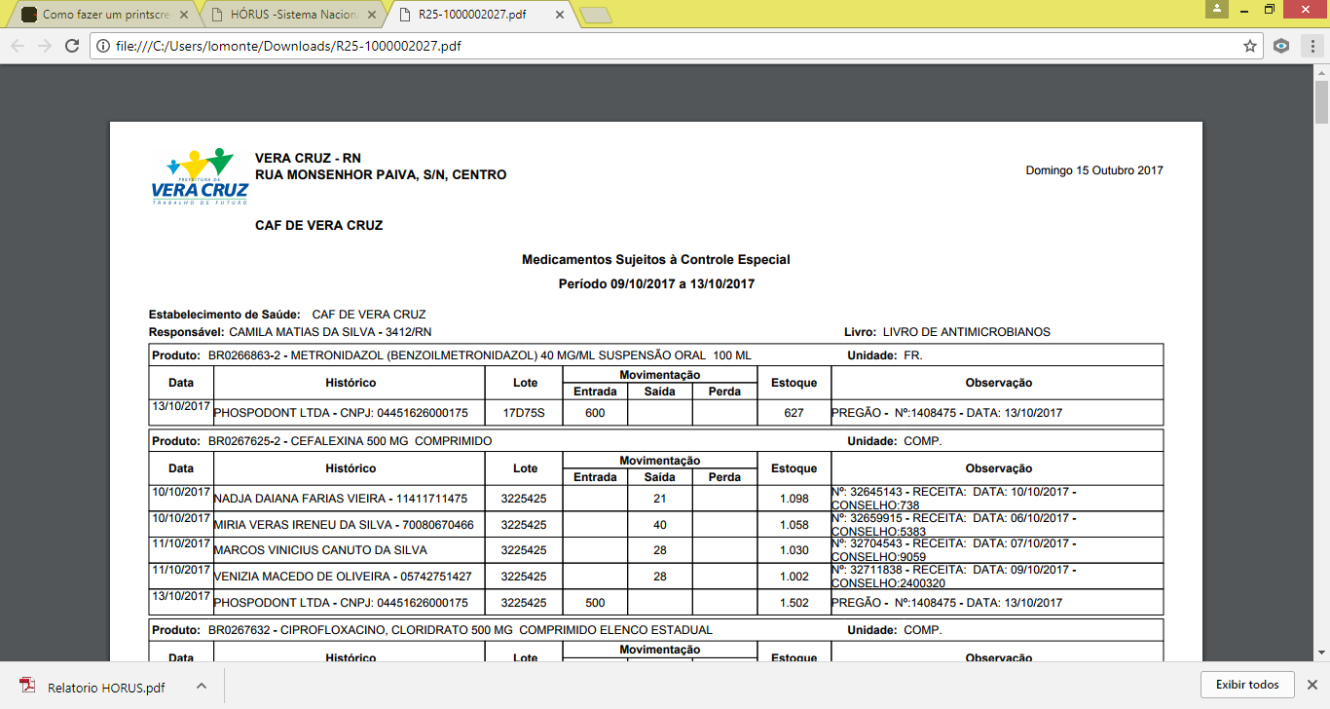

Slide 25
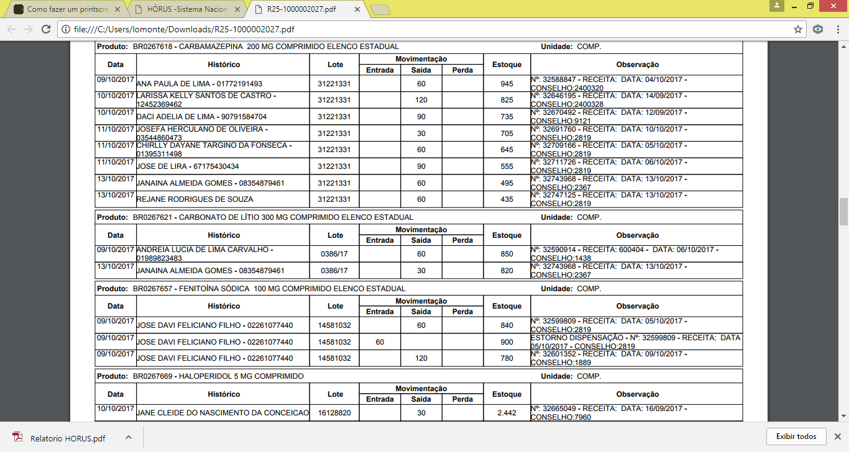

Slide 26
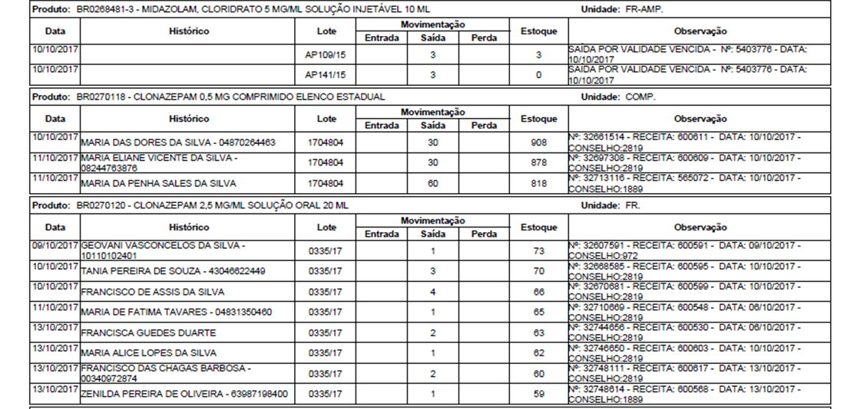

Slide 28
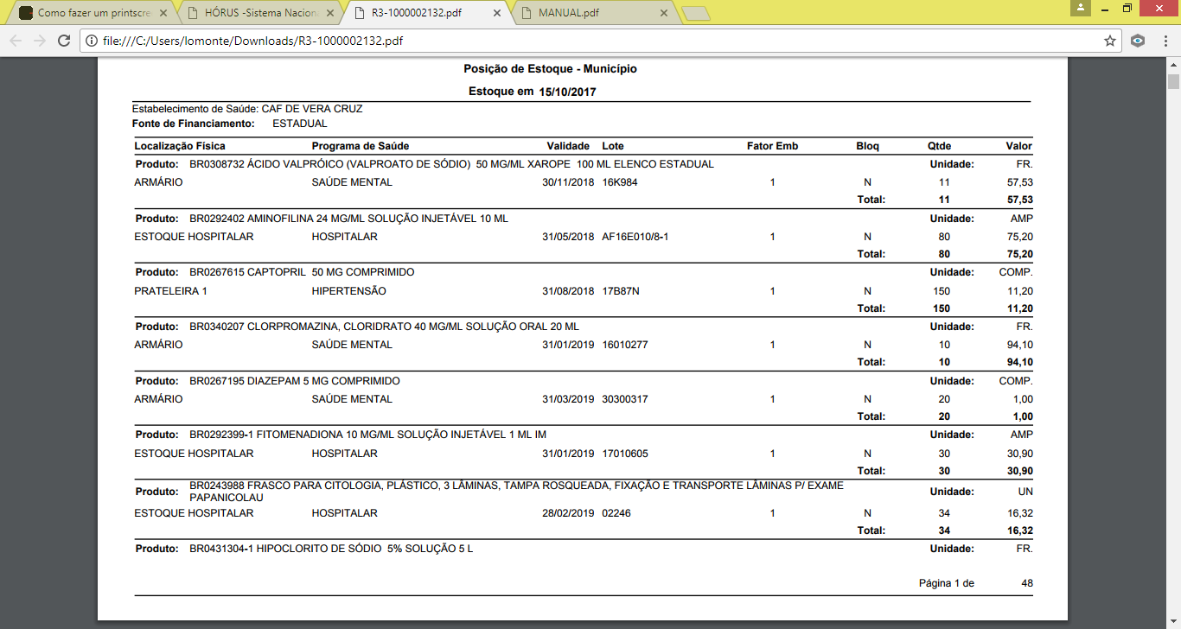

Slide 29
KLEBER LOMONTE TEIXEIRA CEL. 98840.1880

